Slide 1
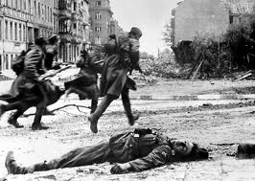
Сталинградская битва.

Slide 2
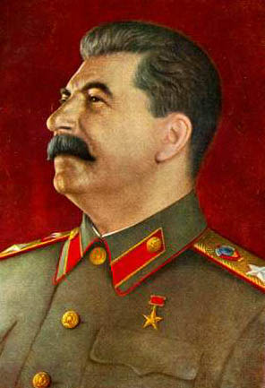
Победа под Москвой породила у советского руководства надежды на разгром захватчиков в 1942г. Сталин ошибочно полагал, что весной – летом 1942года немцы предпримут новое наступление на Москву, и приказал сосредоточить на западном направлении значительные силы.
Вермахт планировал нанести удар на юго-восточном направлении, затем на Кавказ, к нефтеносным районам Грозного и Баку.
Красная Армия потерпела поражение под Вязьмой, Харьковом, Керчью, немецкие войска устремились к Сталинграду.
Сталин Иосиф Виссарионович.
Notes:
2

Slide 4
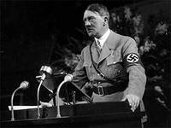
30 сентября 1942 года в выступлении по берлинскому радио Гитлер заявил: «Сталинград взят!».
По его приказанию был изготовлен специальный литографический камень с текстом листовок
«Сталинград пал?»

Slide 5
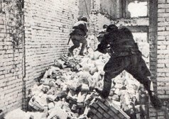
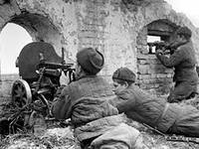
Однако овладеть городом сходу немцам не удалось, в городе завязались уличные бои.
Notes:
5

Slide 6
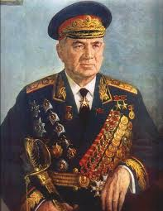
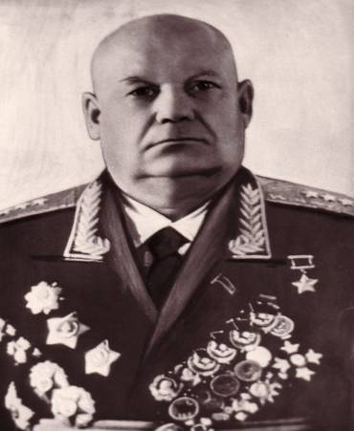
Силы вермахта безуспешно пытались окружить и уничтожить 62-ю армию под командованием генерала В.И.Чуйкова, штурмуя Мамаев курган ,
и 64-ю армию генерала М.С.Шумилова.
В.И. Чуйков
генерал-лейтенант
М.С. Шумилов
генерал-лейтенант

Slide 7
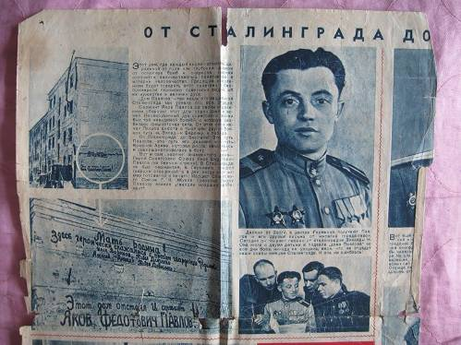
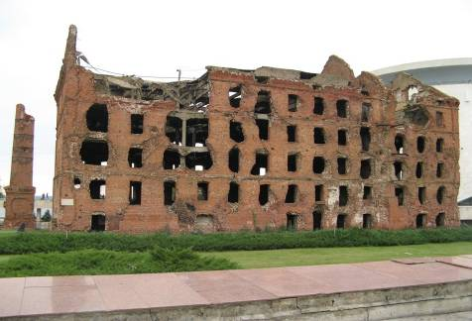

58 дней отбивала яростные атаки немцев разведгруппа сержанта Я.Ф.Павлова

Slide 8
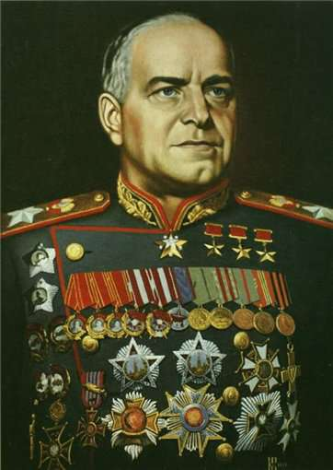
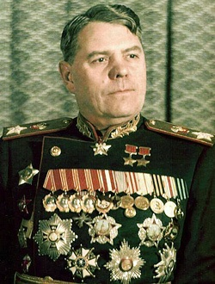
К осени 1842г. Расстановка сил на советско-германском фронте стала меняться в пользу Красной Армии. План разгрома немцев под Сталинградом был разработан заместителем Верховного главнокомандующего Г.К.Жуковым и начальником Генерального штаба А.М.Василевским.
Василевский Александр Михайлович.
Жуков Георгий Константинович.
Notes:
8

Slide 9
Соотношение сил на Сталинградском направлении в ноябре 1942г.
Силы и средства | Красная Армия | Германия и её союзники
Личный состав (тыс.человек) | 1134,8 | 1011,5
Количество танков | 1560 | 675
Количество орудий и минометов | 14934 | 10290
Количество самолетов | 1916 | 1219

Slide 10
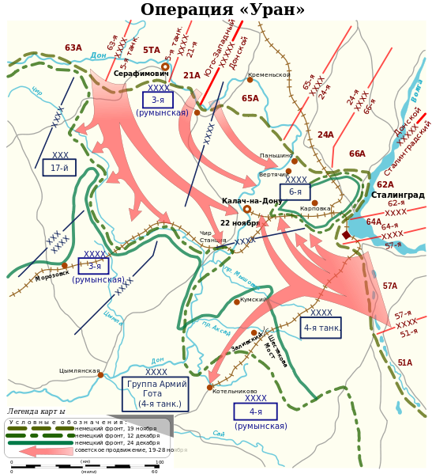
План «Уран» предполагал силами Юго-Западного, Донского и Сталинградского фронтов окружить немецкие войска междуречье Волги и Дона и полностью уничтожить их.
19 ноября 1942г. Советская артиллерия нанесла мощный удар по противнику, потом началась танковая атака.

Slide 11
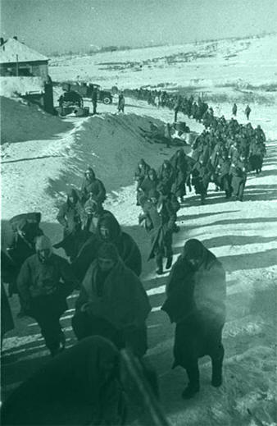
Враг упорно сопротивлялся, но советские войска продвигались вперёд.
26 января войска Донского фронта рассекли группировку на две части — южную в центре города и северную в районе тракторного завода и завода «Баррикады».
31 января была ликвидирована южная группа, её остатки во главе с Паулюсом сдались в плен.
2 февраля было покончено с северной группой Сталинградская битва завершилась полной победой Красной Армии.

Slide 12
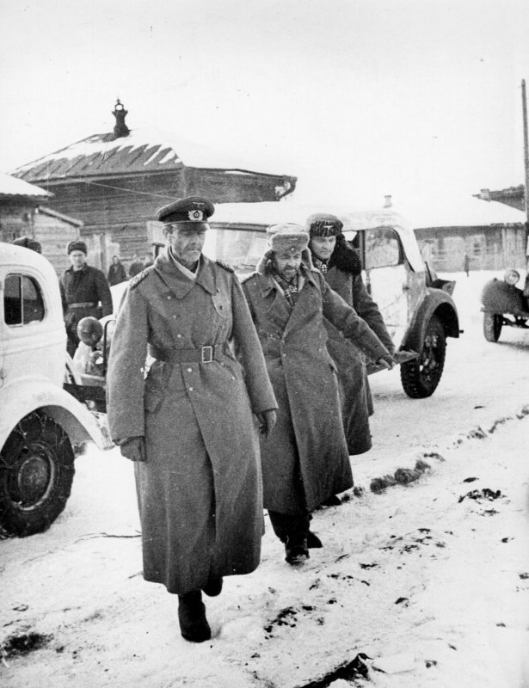
Фельдмаршал Ф. Паулюс сдающийся 31 января 1943 г. в плен
Notes:
12

Slide 13
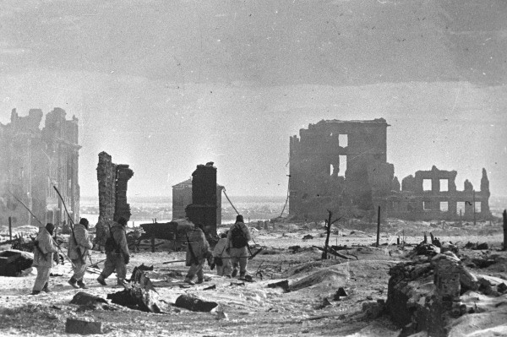
Центр Сталинграда после освобождения

Slide 14
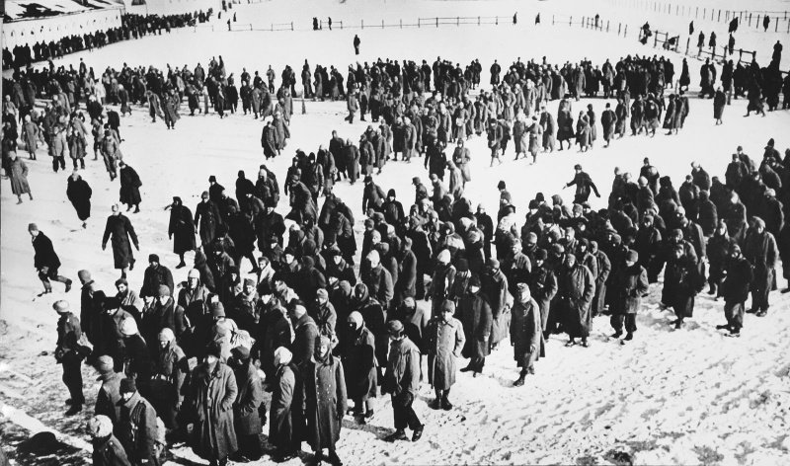
Под Сталинградом немцы потеряли 800тыс. человек, 2 тыс. танков и штурмовых орудий ,3 тыс. самолётов.
Победа под Сталинградом положила начало коренному перелому в ходе не только Великой Отечественной , но и Второй мировой войны.
Стратегическая инициатива перешла в руки нашей армии.

Slide 15
